Slide 1
Психологические особенности ранней юности
Материалы к родительскому собранию

Slide 2
ЮНОСТЬ – период развития человека, соответственный переходу от возраста подросткового к самостоятельной взрослой жизни
Ранняя юность от 15 до 18 лет
Поздняя юность от 18 до 23 лет

Slide 3
Характеристики возраста
Формируется собственное мировоззрение
Стремление к самоутверждению
Пренебрежение советами старших
Неоправданная критичность
Сухой рационализм, практицизм
Отсутствие подлинной самостоятельности
Подверженность влиянию сверстников
Недостаточное осознание последствий своих поступков
Первое чувство любви и дружбы

Slide 4
Ведущая деятельность
Подростковый возраст –
интимно-личностное общение
Ранняя юность - учёба,
профессиональное самоопределение

Slide 5
Новообразования возраста
Самосознание, представление о самом себе, образ Я
Самовоспитание, волевая регуляция
Самоопределение (личностное, половое, ролевое, профессиональное и т.д.)
Способность строить жизненные планы

Slide 6
На пороге профессионального самоопределения
Направление деятельности | Сроки
Элективный курс «Профконсультирование» | Сентябрь –декабрь 1 подгруппа Январь – май 1 подгруппа

Slide 7
Цель курса – создание условий для личностного и профессионального самоопределения школьников.
Задачами курса являются:
• оказание помощи в профильной ориентации и профессиональном самоопределении;
• поддержка в решении личностных проблем (самопознание, достижение личной идентичности);
• развитие временной перспективы, способности к целеполаганию;
• развитие социальной компетентности учащихся;

Slide 8
План психолого-педагогического сопровождения предпрофильной подготовки учащихся 9-х классов.
Знакомство с профессиям
Классификации профессий
Диагностика выбора профиля обучения
Диагностика:
- самооценки и уровня мотивации учения
- проф. интересов и склонностей
Информирование об особенностях рынка труда
Психологическая готовность к ГИА

Slide 9
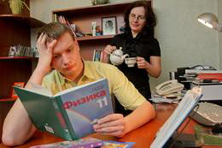
Обязанности родителей при подготовке к ГИА
Создать комфортные условия для подготовки и …не мешать.
Создать дома психологически спокойную обстановку.
Поощрять, поддерживать, оказывать реальную помощь.
Сохранять спокойствие.

Slide 10
Организация занятий
Важно разработать индивидуальную стратегию при подготовке к экзамену.
Помогите распределить работу по дням.
Завтра точно займусь…

Slide 11
Организация занятий
Обеспечьте своему выпускнику удобное место для занятий, чтобы ему нравилось там заниматься!
Не допускайте перегрузок ребенка. Через каждые 40-50 минут занятий обязательно нужно делать перерывы на 10-15 минут.
Накануне экзамена ребенок должен отдохнуть и как следует выспаться. Проследите за этим.
С утра перед экзаменом дайте ребёнку шоколадку… разумеется, чтобы глюкоза стимулировала мозговую деятельность…
?
Учёба в школе
Сон
24 часа = 8 + 8 +8

Slide 12
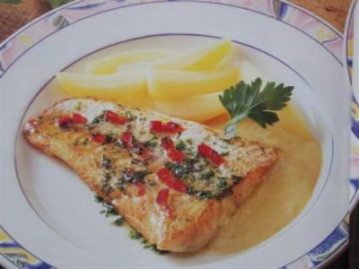
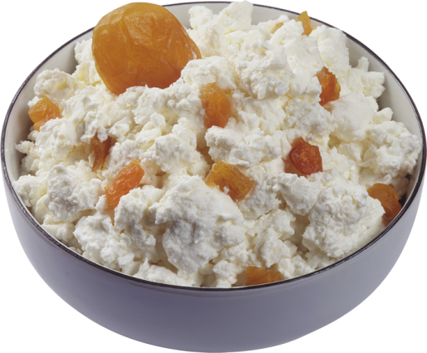
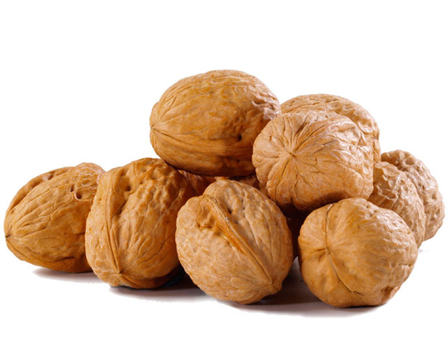
Режим дня и питание
Позаботьтесь об организации режима дня и полноценного питания. Такие продукты, как рыба, творог, орехи, курага стимулируют работу головного мозга.
Кстати, в эту пору и
«от плюшек не толстеют!»

Slide 13
Независимо от результата экзамена,
от всей души скажите, что
он (она) самый любимый,
все трудности преодолимы!

Slide 14
Педагог-психолог
Великорецкая Светлана Сергеевна
Часы консультаций 14:00 – 15:00
среда, четверг, пятница

